Slide 1
Pengertian Deadlock
Deadlock adalah suatu kondisi dimana dua proses atau lebih saling menunggu proses untuk melepaskan sumber daya yang sedang digunakan. Jadi, ada proses A yang membutuhkan suatu sumber daya, tetapi sumber daya tersebut sedang digunakan oleh proses lain. Padahal proses lain tersebut tidak akan melepaskan sumber daya selama proses yang dilakukan belum selesai.

Slide 2
Contoh Deadlock di Jembatan

Slide 3
Contoh Deadlock di Persimpangan Jalan

Slide 4
Pendeteksian dan Pemulihan Deadlock
Deteksi adanya Deadlock :
Deteksi deadlock adalah teknik untuk menentukan apakah deadlock terjadi serta mengidentifikasi proses-proses dan sumber daya-sumber daya yang terlibat deadlock.
Umumnya algoritma deteksi yang digunakan adalah menentukan keberadaan circular wait.

Slide 5
Pemulihan dari Deadlock :
Begitu sistem terdapat deadlock, deadlock harus diputuskan dengan menghilangkan satu syarat atau lebih.
Biasanya beberapa proses akan kehilangan sebagian atau semua kerja yang telah dilakukan.
Hal tersebut merupakan biaya yang harus dibayar dibanding terjadinya deadlock.

Slide 6
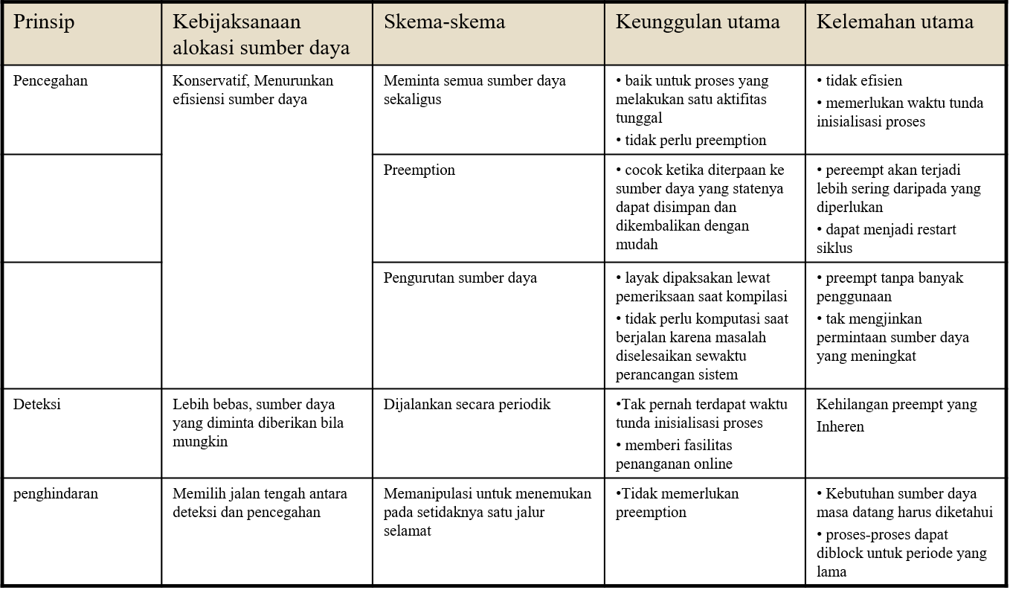
Strategi Penanggulangan Deadlock Terpadu

Slide 7
Pencegahan Deadlock
Meniadakan Mutual Exclution Deadlock terjadi karena adanya tuntutan sumber daya secara eksklusif.
Meniadakan syarat hold & wait Memaksa sebuah proses melepas sumber daya yang dimilikinya ketika meminta sumberdaya baru.
Meniadakan kondisi non-preemtion Membolehkan adanya preemption.
Menghindarkan kondisi menunggu secara sirkular memberikan penamaan resourceberdasarkan urutan atau level.

Slide 8

Starvation
Starvation biasanya terjadi setelah deadlock itu terjadi namun tidak harus deadloack itu terjadi. Proses yang kekurangan sumber daya (karena terjadi deadlock) tidak akan pernah mendapat sumber daya yang dibutuhkan sehingga mengalami starvation.

Slide 9
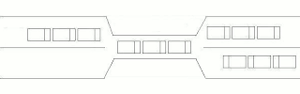
Ilustrasi starvation dengan deadlock
Ilustrasi starvation tanpa deadlock

Slide 10
Penyebab Starvation
Starvation dapat terjadi pada proses penjadwalan yang menggunakan prinsip “proses yang paling cepat diselesaikan didahulukan”, seperti pada Shortest Job First (SJF) dan Penjadwalan Prioritas.

Slide 11
Penanggulangan Starvation
Aging
Jika ada beberapa proses yang memiliki N maksimum, maka diantara proses tersebut dilihat dari waktu yang dibutuhkan untuk menyelesaikannya. Jika masih sama juga, maka dilihat waktu kedatangannya.
Round Robin
proses yang akan dimasukkan ke dalam antrian menurut proses kedatangannya. Dalam penyelesainnya, suatu proses tidak akan langsung selesai jika waktu yang dibutuhkan melebihi waktu kuantum yang diberikan.

